Slide 1

Дәріс 4. Kaggle платформасымен танысу
Машиналық оқыту
Дәріс беруші: Оспан Ә.Ғ.

Slide 2
Kaggle дегеніміз не және ол деректер ғылымына не үшін қажет?
Деректер ғылымының мамандары үнемі білім алып, біліктілігін арттыруы керек.
Kaggle платформасы жаңадан келе жатқан деректер ғалымдарына нақты деректерде тәжірибе жасауға көмектеседі, ал тәжірибелілер әріптестерінің жұмысын зерттеп, олармен бәсекелеседі.
Kaggle - деректер ғылымы мамандарының қауымдастығы.
Мұнда сіз машиналық оқытуды зерттей аласыз, өз бетіңізді жазып, басқа адамдардың болжамды үлгілерін талдай аласыз, жарыстарға қатыса аласыз және деректер ғалымдарымен байланыса аласыз.
Қызмет толығымен тегін.

Slide 3
Data Science және ML мамандарына арналған әлеуметтік желі және дерекқор
Kaggle.com - бұл деректер ғылымы және машиналық оқыту туралы ақпараттың үлкен көлемін қамтитын ашық платформа:
  деректер жинағы – модельді оқыту үшін қажетті тақырып бойынша деректердің үлкен жиынтықтары;
  «Блокноттар» - бұл код мысалдары бар жазбалар немесе қоғамдық доменде жарияланған дайын жобалар деп атаймыз;
  модельдер – нейрондық желілерді қоса алғанда, машиналық оқытуға арналған дайын үлгілер.
IT қауымдастығында Kaggle атауы көбінесе жарыстармен ғана байланысты.
Бірақ шын мәнінде бұл толыққанды әлеуметтік желі және Data Science және ML саласындағы мамандарға арналған мәліметтер базасы.

Slide 4
Kaggle негізгі мүмкіндіктері
Kaggle негізгі функцияларының бірі - машиналық оқыту жарыстарын ұйымдастыру.
Ұйымдастырушылар көбінесе компаниялар: олар сайтта жаңа конкурсты тіркейді және оған пайдаланушылар қатыса алады.
ұйымдастырушыдан «медальдар», ішкі Kaggle жетістіктері және сыйлықтар алады.
Деректер жиындарына және код үлгілеріне тіркелмес бұрын да қол жеткізе аласыз.
Дегенмен, тек тіркелген қолданушылар ғана пікір жазып, жарыстарға қатыса алады.
Кейбір мүмкіндіктер белгілі бір рейтингке жеткеннен кейін ғана қол жетімді - мысалы, жабық жарыстарға кіру.
Қауымдастыққа қатысу арқылы тіркелгіңіздің рейтингін арттыра аласыз:
  жақсы нәтиже көрсету;
  деректер жиынын, жобаларды немесе код үлгілерін жариялау;
  талқылауларда пайдалы пікірлер жазу.

Slide 5
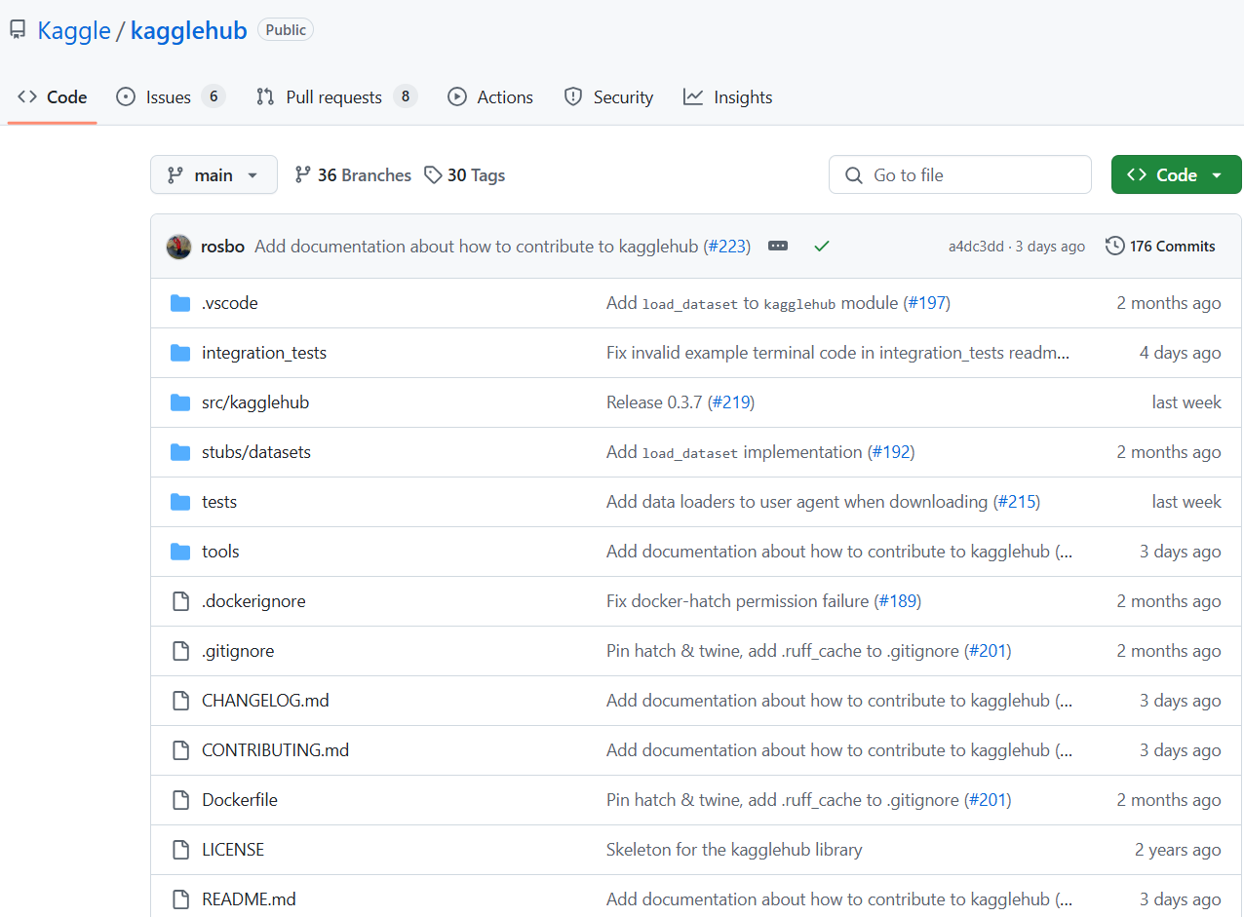
Kaggle платформасына шолу
Платформаны пайдалануды ыңғайлы ету үшін kagglehub кітапханасын жүктеп алуға болады .
Ол пәрмен жолынан Kaggle мүмкіндіктеріне қол жеткізуді қамтамасыз етеді : мысалы, платформада орналастырылған ML үлгісін бірнеше пәрмендер арқылы қосуға болады.

Slide 6
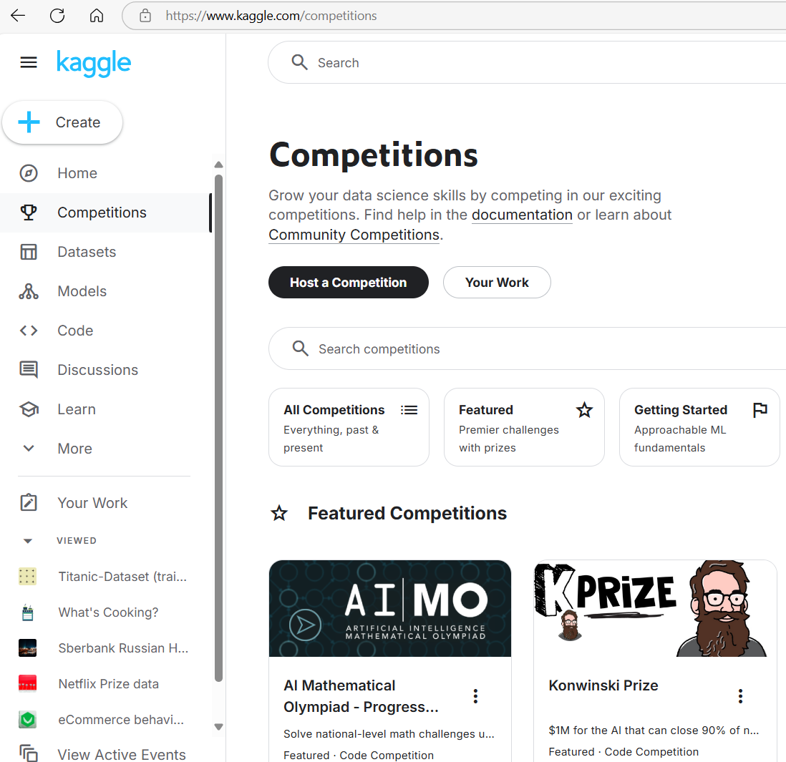
Жарыстар
Бөлім бетінде жаңадан келгендерге бірден жаттығу жарыстарына қатысу ұсынылады
Бұл бөлімде сайтта өткізілген немесе бұрын өткізілген барлық жарыстар бар. Сіз «Қосылу» түймесін басу арқылы белсенді жарыстарға қатыса аласыз Жоба бетіндегі
Өткен жарыстарға қатысу мүмкін болмайды - түйме белсенді емес болады.
Бірақ олар бойынша барлық материалдар қоғамдық игіліктерде қалады: пайдаланушы шешімдермен, модельдермен және қатысушылардың пікірлерімен таныса алады.

Slide 7
Жарыстар келесі санаттарға бөлінеді:
Барлық жарыстар - белсенді немесе өткен барлық жарыстар;
Таңдаулы – ең қызықтысы, әсерлі сыйлықтары бар, мысалы, қатты ақшалай сыйлықтар. Мысалы, валютаның ауытқуын болжайтын алгоритмді жетілдіру конкурсының жеңімпазы 100 000 доллар көлемінде сыйлық алады;
Алу Басталды – жаңадан бастаушыларға жаттығуға арналған жарыстар. Көбінесе олар мәңгілік және өтемақыны білдірмейді;
Ғылыми-зерттеу – жер сілкінісін болжау моделін құру сияқты ғылыми және білім беру салаларындағы жарыстар;
Kaggle пайдаланушылары жасаған қауымдастық жарыстары . Әдетте, олар ақшалай сыйлық ұсынбайды. Адамдар дағдыларды дамыту және ойын-сауық үшін қатысады;
Playground - бұл жүлдесіз Kaggle ұсынған қызықты және салыстырмалы түрде қарапайым жарыс . Олар сондай-ақ оның толқуы мен дағдыларын жаттықтыру үшін қатысады;
Модельдеу - бұл жасанды интеллектімен боттарды үйретуге арналған жарыстар. AI-ны стандартты емес мәселені шешуге үйрету керек: тас-қағаз-қайшы ойнаудан виртуалды Марста аман қалуға дейін;
Аналитика – аналитикалық жарыстар. Қатысушылар деректерді талдайтын және одан қорытынды шығаратын алгоритм жазуы керек. Мысалы, ол хоккей матчтары туралы ақпаратты зерттеп, ойыншыларды жарақаттан қорғау әдістерін ұсынады.

Slide 8
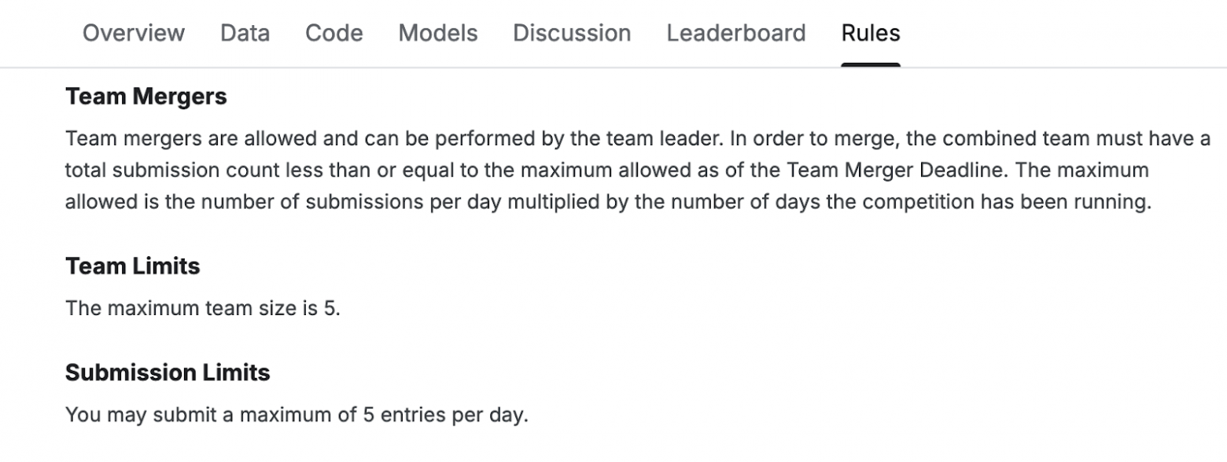
Жарыс картасы қатысушыларға қажетті барлық ақпаратты қамтиды.
Онда олар тапсырманың мәнін сипаттайды, жұмыс істеу керек деректерді қосады, орындау мерзімі мен сыйақыны көрсетеді .
Бөлек қойындыда сіз ережелер мен шарттарды көре аласыз: мысалы, бір командада 5 адамнан артық емес

Slide 9
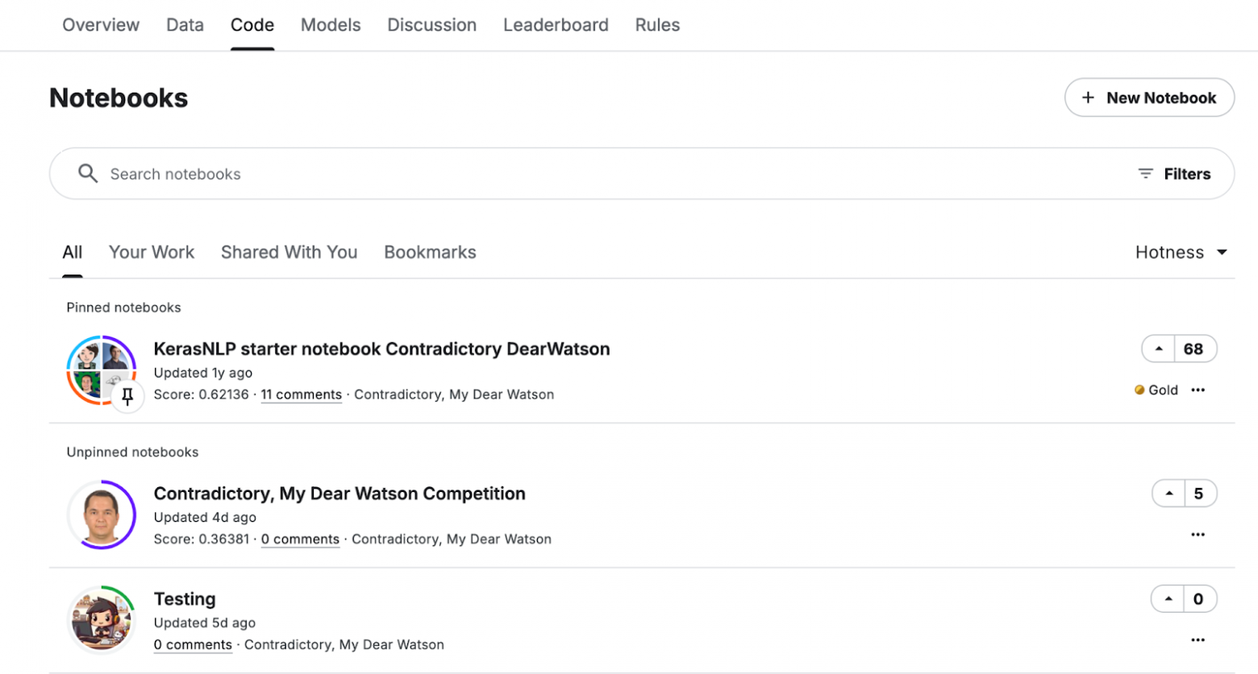
Сонымен қатар, жарысқа қатысушылар картаға мәселені шешуге арналған материалдарын қоса алады: кодтары бар жазу кітапшалары немесе Kaggle кітапханасында бар үлгілер .
Олармен кез келген адам таныса алады - бұл әсіресе дағдыларды үйретуге арналған тапсырмаларға қатысты пайдалы.

Slide 10
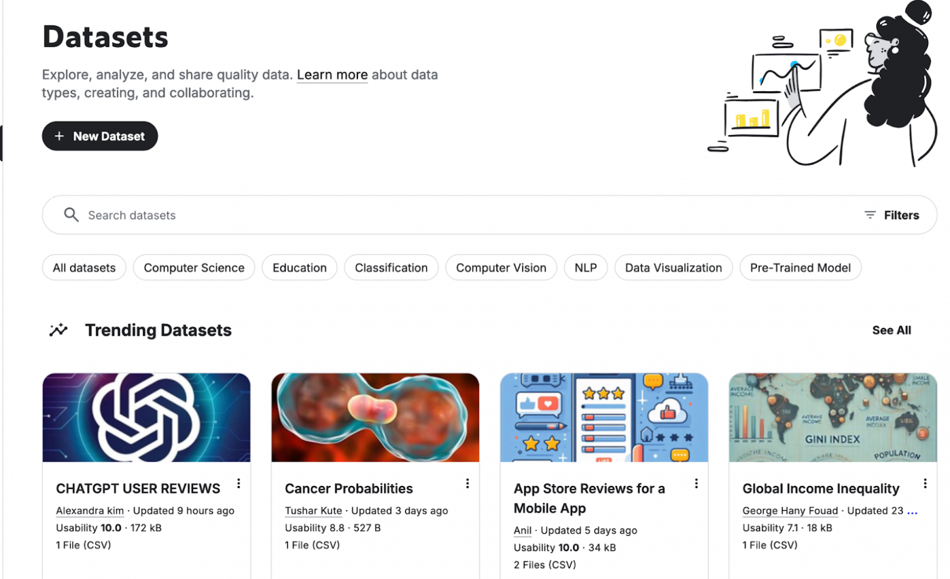
Деректер жиыны
Kaggle -дің жалғыз, бірақ ең танымал ерекшелігі емес .
Қауымдастық мүшелері платформаға өздерінің деректер жиынын жүктей алады .
Оларды жүктеп алып, басқа пайдаланушылар үлгілерін үйрету және нәтижелерді ортақ пайдалану үшін пайдалана алады.
әртүрлі типтегі
Kaggle деректер жиыны санаттарға топтастырылған: ойын деректері, жаңалықтар, суреттер және т.б.
компьютерлік көру немесе табиғи тілді өңдеу сияқты белгілі бір деректер ғылымы аймағына арналған жинақтарға жылдам өтуге болады .
Kaggle пайдаланушысы машиналық оқыту үшін өзінің жеке деректер жинағын ұсына алады.
Дерекқорда барларды сіздің жобаларыңызда пайдалануға болады - шектеулер лицензиялауға байланысты.

Slide 11
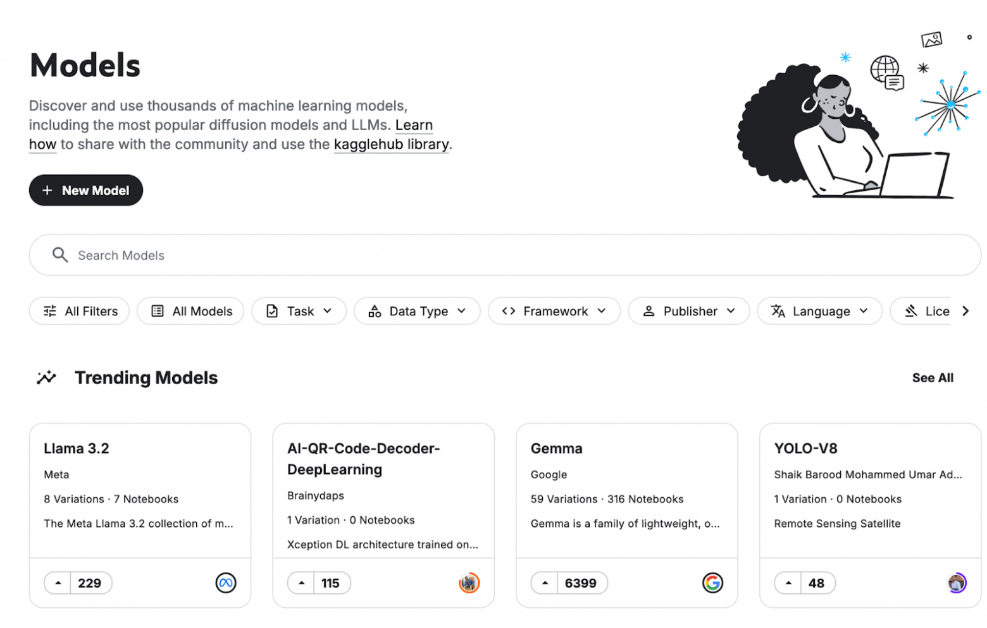
Модельдер
Деректер жиындарынан басқа, Kaggle машиналық оқытуға арналған дайын үлгілердің репозиторийіне ие .
Олардың кейбіреулерін платформаға кіретін компаниялар, кейбірін қарапайым пайдаланушылар ұсынады.
Пайдаланушы үлгілері әдетте барлығына қол жетімді, бірақ компаниялар жиі шектеулер қояды: алгоритммен жұмыс істеу үшін оны жасаушыдан рұқсат сұрау керек .
Модельді жүктеп салу немесе жүктеп алу деректер жиынына қарағанда біршама күрделірек.
Оларды .tar.gz мұрағаты ретінде жүктеп алуға болады, бірақ платформаның өзі kagglehub кітапханасын пайдалануды ұсынады .

Slide 12
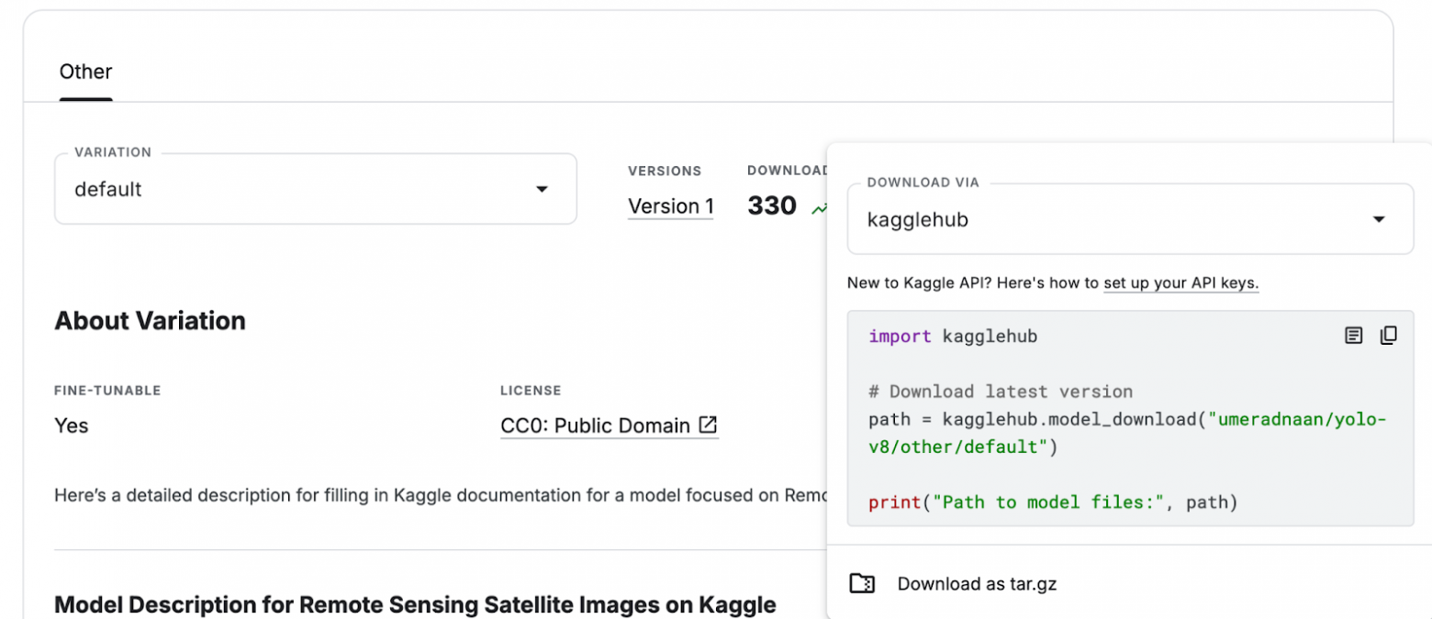
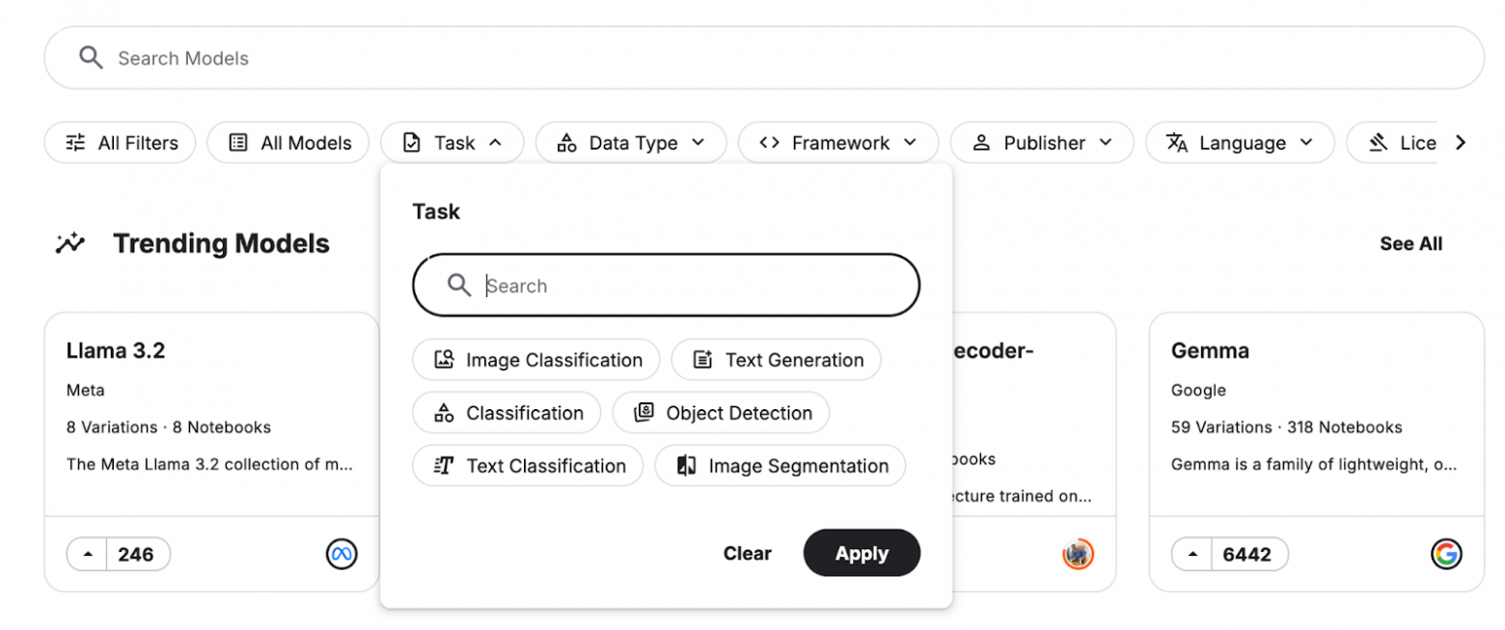
Деректер жиындары сияқты қажеттіліктеріңізге арналған үлгілерді сүзгілер арқылы табуға болады: шешілетін мәселе, кіріс деректерінің түрі, өлшемі, икемді конфигурация мүмкіндігі және т.б.
Модельдердің қолайлылық параметрі де бар : оларды жобаларда пайдалану қаншалықты ыңғайлы және қаншалықты жақсы құжатталған.
Ал үлгілік картада оның сипаттамасы мен құжаттамасын автордан көруге болады.
Көрші қойындыларда алгоритмді, талқылауларды және ол қолданылған жарыстарды пайдаланатын коды бар пайдаланушы жазу кітапшалары бар.

Slide 13
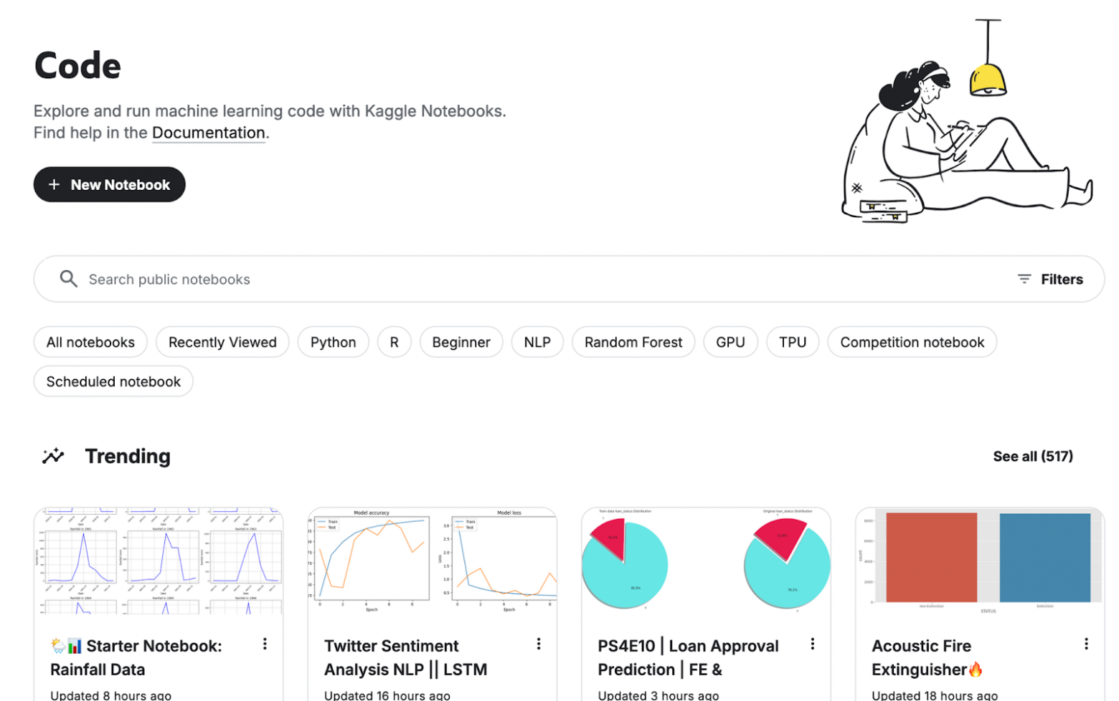
Код
Kaggle ноутбуктері , авторы анықтамасы ең қызмет , - бұл бұлтты есептеу сәрсенбі үшін Деректер ғылымының тапсырмалары.
Ноутбуктердегі код​ мүмкін жазу қосулы бір бастап екі тілдер бағдарламалау : Python немесе R.
Өзіміз ноутбуктер сонда екі түрлері :
  сценарийлер - ішінде олар Барлығы қабылданған Қалай код және орындалады дәйекті түрде ;
  Jupyter ноутбуктері ең көп атақты пішім ноутбуктер . Бұл деген құжаттар алады тұрады бастап блоктар әртүрлі түрлері : код блогы , өріс шығару , пішімделген мәтін .

Slide 14
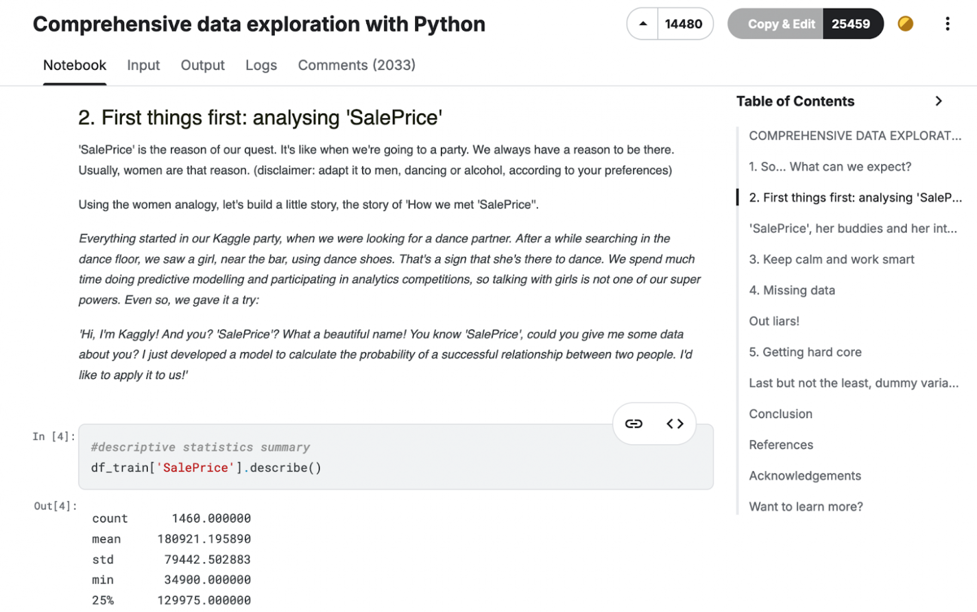
Сценарий немесе жазу кітапшасы
Онда жобаның коды және/немесе мәтіні берілген. Сонымен қатар, бөлімдер бар:
Енгізу — деректерді енгізу.
Кейде олар жабық болуы мүмкін - мысалы, ноутбукта конкурстан алынған мәселенің шешімі болса және ұйымдастырушы қатыспағандарға деректерді ашудан бас тартса;
Шығару — шығыс деректері. Әдетте оларды Kaggle API арқылы жүктеп алу ұсынылады , ал бөлімде пәрмен бар - оны бір рет басу арқылы көшіруге болады;
Журналдар – кодтың орындалуын сипаттайтын журналдар, жазбалар. Орындау уақыты мен сәттілігі, қателері, орындалу ортасы және басқа мәліметтер туралы ақпаратты қамтиды;
Түсініктемелер — талқылау, пайдаланушының ноутбуктағы пікірлері.
Юпитер осылай көрінеді Дәптер Python көмегімен деректер ғылымының жобасы .
Пішімделген мәтін блоктары код блоктарымен ауысып отырады

Slide 15
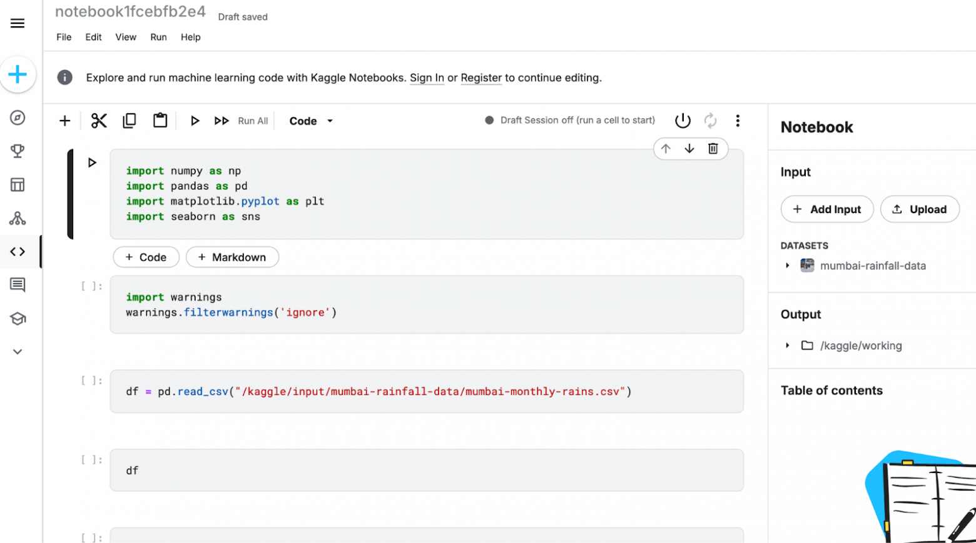
Кімге пайдалану барлығы бойынша мүмкіндіктер Сәрсенбі , сізге қажет болады көшіру ноутбукті өзіңізге алыңыз және бастаңыз өңдеу .
үшін бұл керек басыңыз қосулы Картадағы Көшіру және өңдеу түймесі .
Ноутбуктер олар көмектеседі , біріншіден , қалай екенін қараңыз басқа Адамдар шешу сол немесе басқа тапсырмалар болып табылады мүмкін істеу тіпті онсыз тіркеу , ашу код тек қосулы көру .
Екіншіден , өз бетінше пысықтауды жаттықтыру бар шешімдер .
Бұл Сонда бар көшіріп , көріңіз жақсарту : әйтпесе күйге келтіру үлгі немесе өзгерту деректер үшін оқыту .
қоспағанда бұл , пайдаланушы Мүмкін өзіңізді қосыңыз​ ноутбуктер кез келген түрі - қоғаммен бөлісу​ меншік әзірлемелер мен шешімдер .

Slide 16
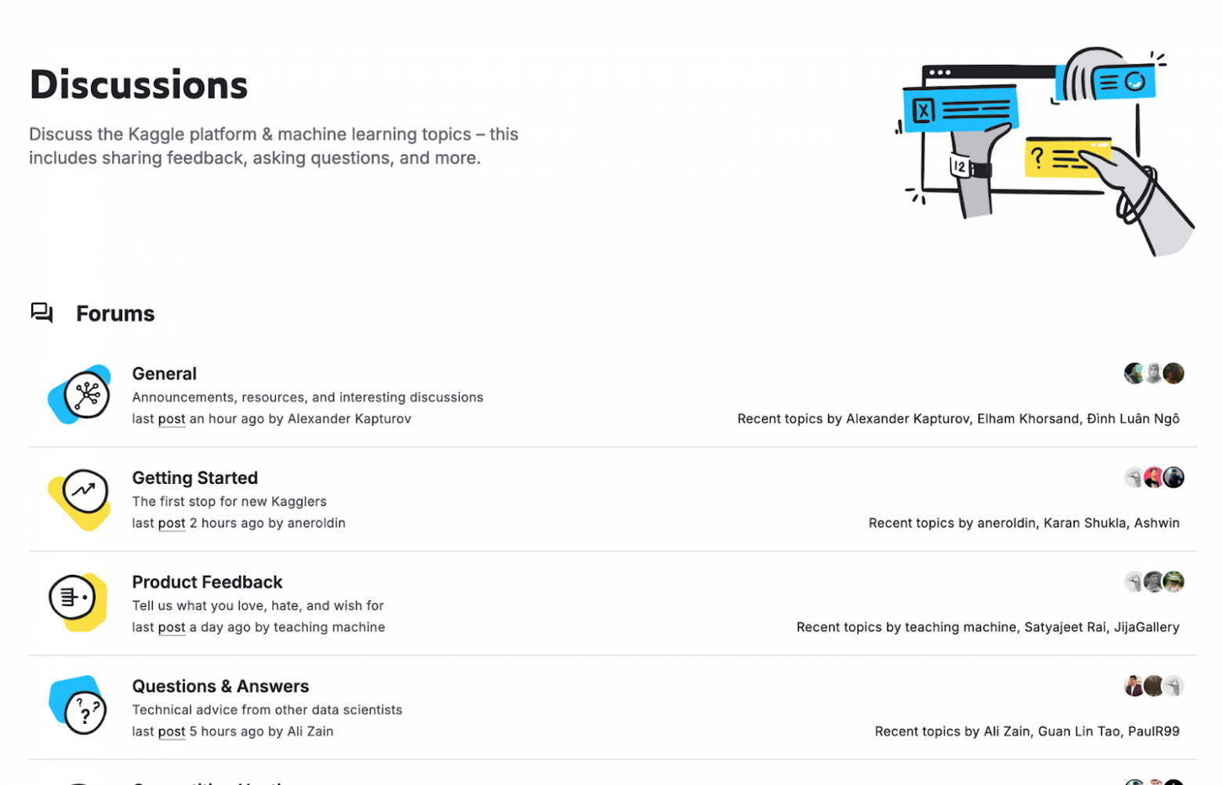
Талқылау
Шындығында, талқылаулар - бұл Kaggle пайдаланушыларына арналған форумның бір түрі . Мұнда әртүрлі тақырыптарға арналған бірнеше негізгі бөлімдер бар:
Жалпы - жаңартулар, оқиғалар, марапаттар туралы хабарламалар жиналатын негізгі бөлім. Мұнда олар деректер ғылымының әртүрлі тапсырмаларын талқылайды;
Алу Басталды — жаңадан бастаушыларға арналған филиал. Мұнда сіз Kaggle мүмкіндіктерін пайдалану туралы ақпараты бар тақырыптарды , сондай-ақ пайдалы материалдардың таңдауын таба аласыз;
Өнімнің кері байланысы - пайдаланушылардың кері байланысы. Қауымдастық мүшелері платформада кері байланыс бере алады, бізге не ұнайтынын айта алады немесе жақсартуларды ұсына алады;
Сұрақтар және Жауаптар – техникалық сұрақтарға жауаптар. Адам алгоритмді қалай пайдалану керектігін сұрай алады делік, ал басқалары жауап береді және опцияларды ұсынады;
Жарыс Хостинг - бұл өз жарыстарын жасайтындарға арналған филиал. Мұнда олар, мысалы, қатысушылар үшін деректер жинағын қалай жақсы дайындау керектігін немесе сыйлық ретінде не ұсыну керектігін талқылайды;
Жетістіктер - Бұл жерде қауымдастық мүшелері өздерінің жетістіктерімен бөліседі, ал басқалары оларды құттықтайды.
Талқылау бөлімінде пайдаланушылар үлгілер, деректер жиындары немесе жазу кітапшалары беттерінде болатын барлық талқылаулар бар. Тізім форумдар астында орналасқан және Талқылау деп аталады бастап бойымен Kaggle .

Slide 17
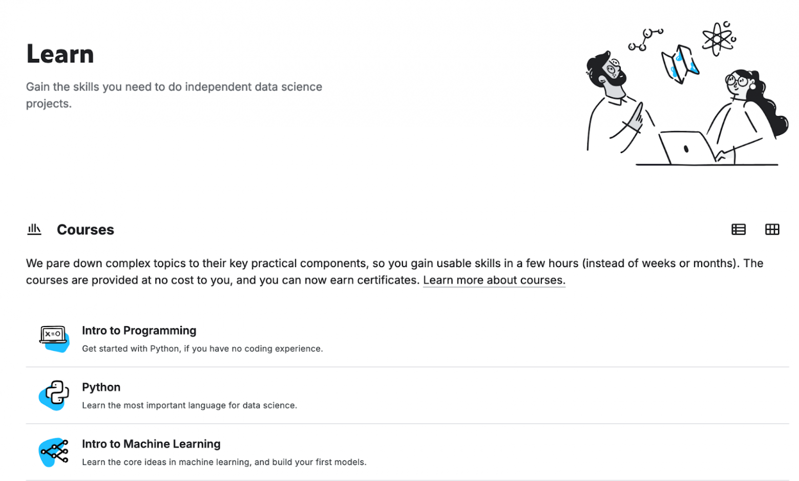
Оқыту бөлімімен танысу
Kaggle Learn бөлімі - жаңадан бастаушыларға арналған курстар мен нұсқаулықтардың жинағы.
Ешқашан бағдарламаламағандар үшін кіріспе курстары, сондай-ақ ойын AI сияқты нақты құралдарға шолулар бар.
Әр курста нұсқаушы бар , әдетте жоғары рейтингі бар тәжірибелі қауымдастық мүшесі.
Сонымен қатар, олардың кейбіреулері бір-бірімен байланысты - бұл жағдайда келесі және алдыңғы курстарға сілтемелер сипаттамада орналасады.
Барлық курстар тегін және оларды аяқтау үшін сіз Kaggle сертификатын ала аласыз.
Құрылымы қарапайым: курс бірнеше сабақтарды қамтиды, олардың әрқайсысы материалдар мен тапсырмадан тұрады.

Slide 18
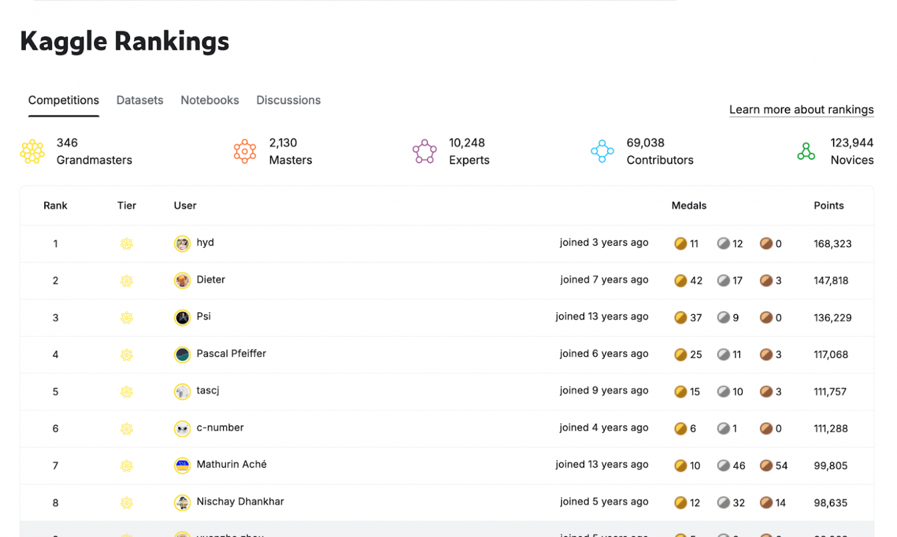
Қатысушылар рейтингі .
Кестеде​ рейтингтер мүмкін кім екенін көр Қазір алады бірінші орындар арасында қатысушылар қауымдастықтар .
Оның үстіне , сәйкес әртүрлі бағыттары : жарыстар , қосылды деректер жинақтары , ноутбуктер немесе модельдер .
Ең біріншіден кезек қанша болатыны ескеріледі жоғары басқа қатысушылар бағалады үлес пайдаланушы .

Slide 19
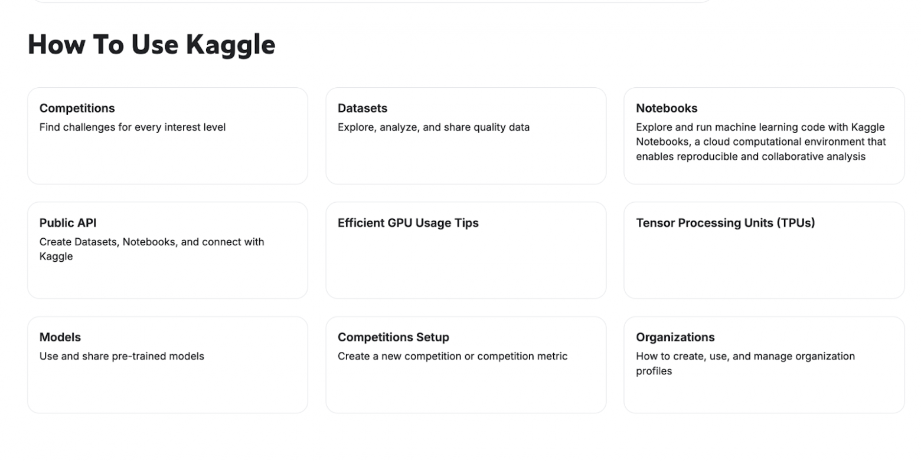
Құжаттама .
Мұнда жиналған бағыттаушылар Авторы Kaggle-мен жұмыс : қалай іздеу жарыстар және оларға қатысу , сияқты​ ноутбуктермен жұмыс​ немесе жүк сияқты модельдер тиімдірек пайдалану қуат сайттар және
үшін бастаушы Бұл тамаша жол қалай пайдалану керектігін түсіну платформалар , оның кітапханалар мен API интерфейстері.

Slide 20
Қорытынды
Kaggle - тәжірибелі кәсіпқойлар үшін де, жаңадан бастағандар үшін де пайдалы платформа.
Ол жарыстар арқылы дағдыларды жаттықтыруға, әртүрлі деректер жинақтарына, үлгілерге және кодтарға қол жеткізуге мүмкіндік береді.
Академиялық жарыстар бірте-бірте өз дағдыларыңызды жетілдіруге және портфолиоңызды құруға мүмкіндік береді, ал талқылаулар мен жазу кітапшалары басқалардың тәжірибесінен үйренуге мүмкіндік береді.
Kaggle маман деректерді іздеуге емес, оқуға көңіл бөлуі үшін жобаларға дайын ресурстарды ұсына отырып, уақытты үнемдеуге көмектеседі.
Соңы

